Slide 1


第3章 生态系统及其稳定性
能量流动的过程及特点
第2节
第1课时

Slide 2
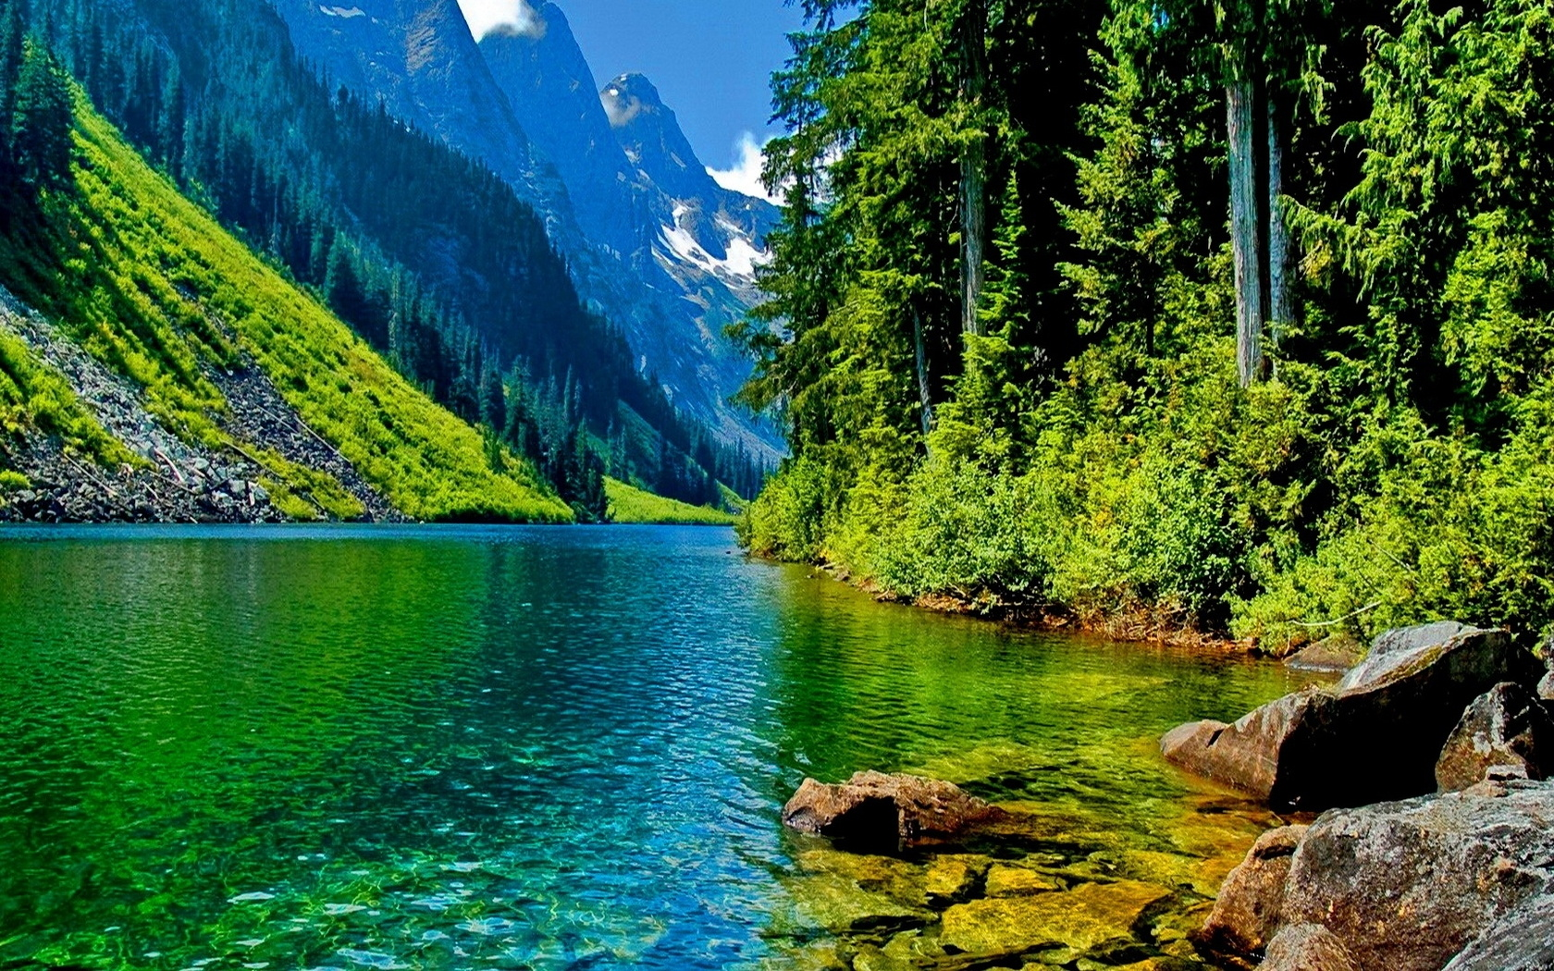
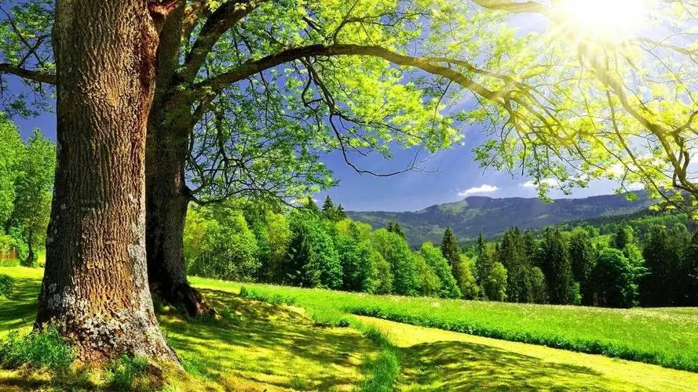
运用系统观分析能量流动，认同一切生命活动都伴随着能量变化
1
运用模型法和定量分析法，分析能量流动的过程和特点
2
基于能量流动的规律和特点，科学指导生产实践，提高能量利用效率
3

Slide 3
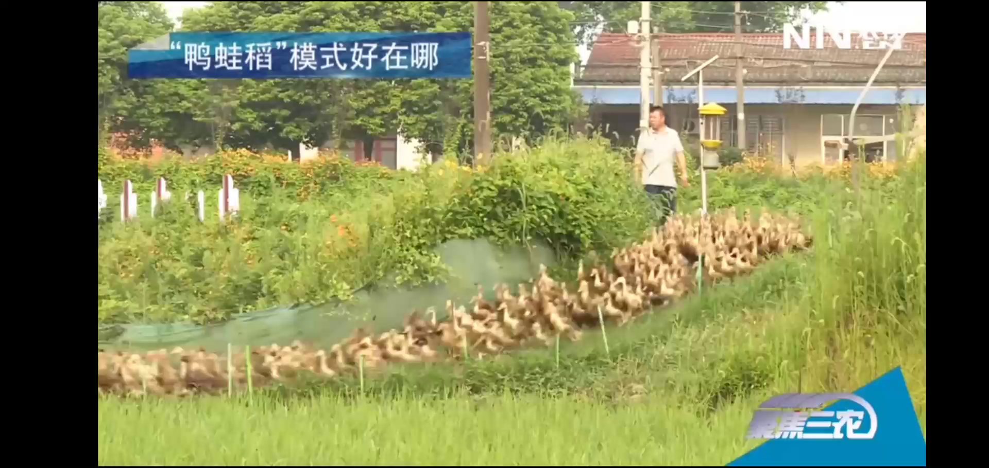
鸭一蛙一稻
在长江九曲回肠的最弯处-湖北地区，人们发明了“鸭一蛙一稻”种植模式。这种绿色生态的种植模式,可以做到全程不用农药和化肥,既省工节本,又保护了生态环境,种出的稻米更香,农民的种植收益还实现了翻倍增长。观看视频《“鸭一蛙一稻”种植》。
1.写出“鸭一蛙一稻”田中的主要食物链。
2.“鸭一蛙一稻”种植模式能否提高水稻的产量，为什么？
青蛙
水稻→害虫 人
青蛙和鸭会捕食害虫，减少害虫对水稻的损害；同时鸭的粪便可以为水稻提供养分
鸭

Slide 4

科学方法：
研究能量流动的基本思路
能量流经一个种群的情况可以图示如下：
如果将这个种群作为一个整体来研究，则左图可以概括成下图形式，从中可以看出分析能量流动的基本思路。
储存在体内的能量
个体1
呼吸作用散失的能量
如果以种群为研究对象，能量流动的渠道为食物链，可能因为食物网的复杂性而影响结果的准确性。
储存在体内的能量
能量输入
个体2
呼吸作用散失的能量
储存在体内的能量
如果将一个营养级的所有种群作为一个整体，那么左图将概括为何种形式呢？
个体3
……
呼吸作用散失的能量
种群
能量储存
能量输入
某营养级
能量储存
能量输入
以个体为研究对象，有很大的局限性和偶然性，如果个体死亡，数据可能不准确；不同个体间差异过大。
可以比较精确地测量每一个营养级能量的输入值和输出值。
能量散失
能量散失

Slide 5


能量流动的过程
目标一
目
录
能量流动的特点
目标二
CONTENTS
目标三
课 堂 小 结

Slide 6



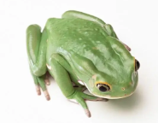

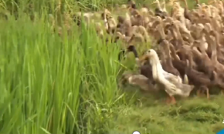
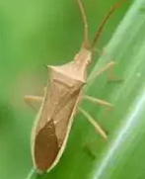
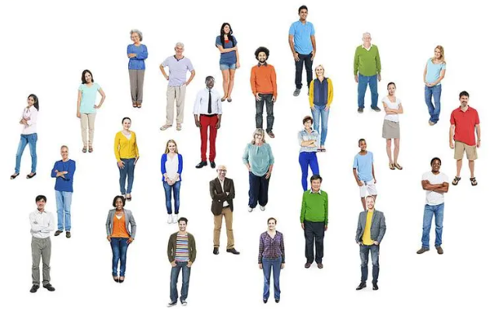
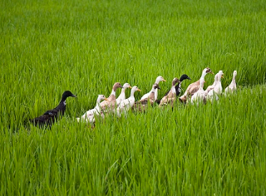
太阳能大都被地球表面的大气层吸收，散射和反射了，只有大约1%以可见光的形式被生产者通过光合作用固定。这样，太阳能就输入到了生态系统的第一营养级。
第一营养级同化量=
生产者固定的太阳能
同化作用是指生物体把从外界环境中获取的营养物质转变成自身的组成物质，并且储存能量的变化过程。
同化作用是指生物体把从外界环境中获取的营养物质转变成自身的组成物质，并且储存能量的变化过程。

Slide 7


任务1
能量流动过程
结合教材P₅₅ 第三段及图3-5思考以下问题：
1.分析水稻固定的能量的去路有哪些？并构建第一营养级能量流动模型？
散失
散失
99%
去路：呼吸作用散失，分解者利用，害虫摄入。
呼吸作用
转化
太阳能 有机物中化学能 热能
1%
生产者所
固定的太阳能
用于生长
发育和繁殖
初级消费者
（植食性动物）
同化
残枝 败叶
分解者利用

Slide 8
任务1
能量流动过程
结合教材P₅₅ 第三段及图3-5思考以下问题：
2.分析害虫同化量的去路有哪些？并构建第二营养级能量流动模型？
去路：呼吸作用散失，分解者利用，青蛙和鸭摄入。
呼吸作用
热能散失
初级消费者摄入
初级消费者同化
用于生长、发育和繁殖
次级消费者摄入
粪便
遗体残骸
分解者利用
热能散失
呼吸作用

Slide 9
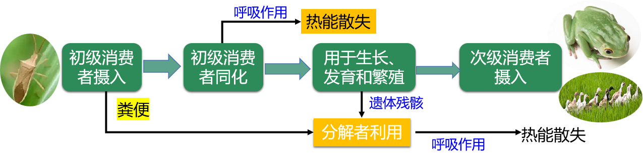
3.摄入量指植食性动物取食的总量，即食物总量；同化量是指该动物经过消化和吸收后转化为自身的能量。请回答下列问题：
属于上一营养级的同化量
(1)请写出摄入量和同化量之间的关系。
同化量＝摄入量－粪便量(或摄入量＝同化量＋粪便量)。
(2)输入初级消费者的能量是哪部分？初级消费者粪便中的能量属于哪个营养级？
输入初级消费者的能量是初级消费者同化的能量。
初级消费者粪便中的能量属于第一营养级。

Slide 10
4.分析、比较分别流入第一、第二营养级的能量的去路，归纳二者的共同点。
输入这两个营养级的能量，一部分在呼吸作用中以热能的形式散失，另一部分用于其自身的生长、发育和繁殖等生命活动，储存在自身的有机物中。这些有机物中的能量一部分流向分解者，另一部分则被下一营养级摄入体内。

Slide 11
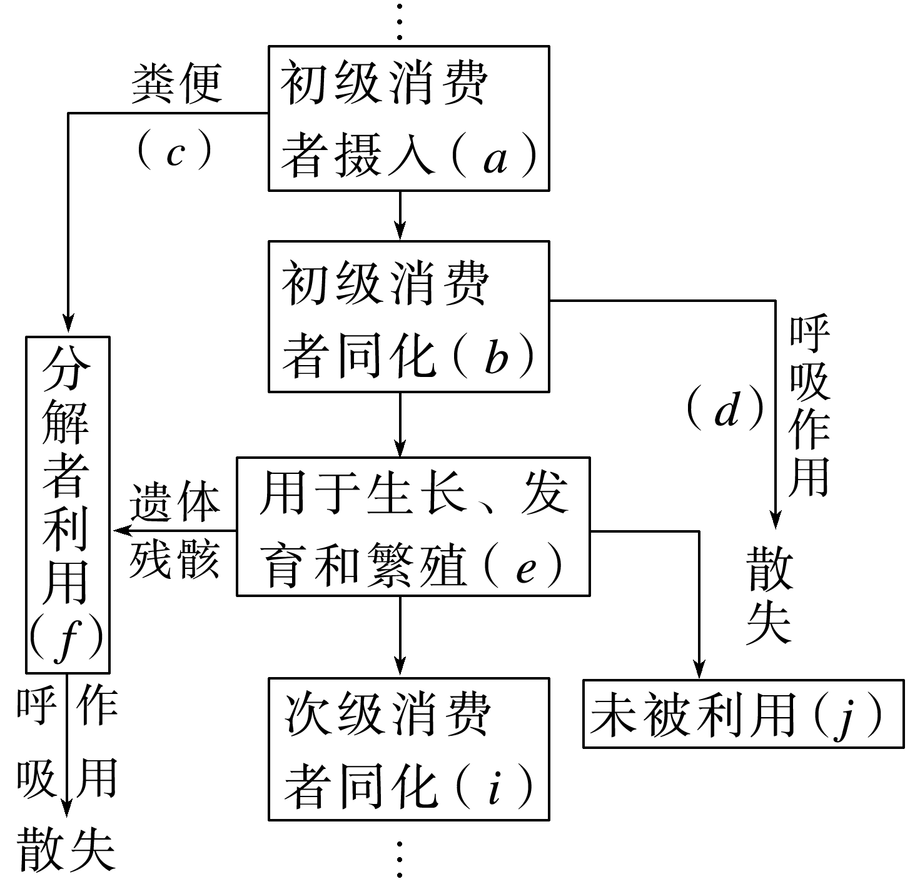
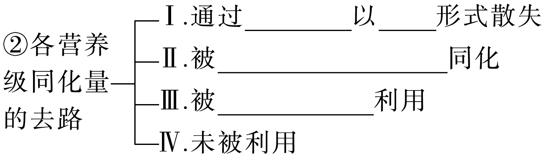

第二营养级及其后营养级能量流动
(1)由右图分析可知
①输入该营养级的总能量是指图中的 (填字母)。
②粪便中的能量(c) (填“属于”或“不属于”)该营养级同化的能量，应为 营养级同化的能量中流向 的部分。
b
不属于
上一个
分解者
(2)总结：
呼吸作用
热能
下一营养级
分解者

Slide 12









5.在生态系统中，能量流动大致可以概括为如图：
热能散失
呼吸作用
呼吸作用
呼吸作用
呼吸作用
输入
生产者
（绿色植物）
初级消费者（植食性动物）
次级消费者（肉食性动物）
三级消费者（肉食性动物）
传递
分 解 者
生产者固定的太阳能为流经生态系统的总能量
以有机物的形式沿食物链和食物网向下一营养级传递
呼吸作用
(1)输入该生态系统的总能量是什么？
(2)生态系统中能量传递的形式和渠道分别是什么？

Slide 13
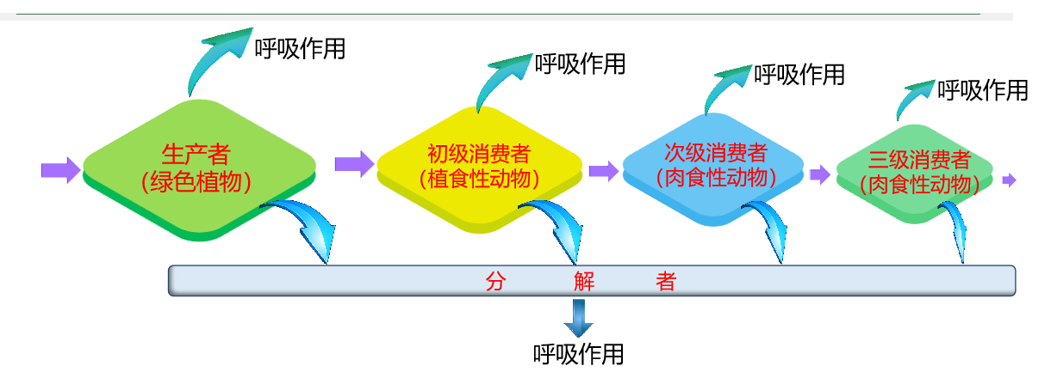
热能形式
③
①
②
太阳能
④
⑤
(3)生态系统中能量散失的途径和形式分别是什么？
④
(4)初级消费者粪便中的能量属于以上哪个箭头的部分？
(5)哪些或哪个箭头代表初级消费者的同化量？
①或②＋③＋⑤
(6)哪些箭头代表初级消费者用于生长、发育和繁殖的能量？
①－③或②＋⑤

Slide 14
能量流动概念：
生态系统中能量的 、 、 和 的过程。
输入
传递
转化
散失
源头：
流经生态系统总能量：
太阳能
输入
生产者固定的太阳能总量
途径：
形式：
食物链和食物网
传递
有机物中的化学能
太阳能→有机物中的________→热能
转化
化学能
热能
形式：最终以 形式散失
过程：
散失
呼吸作用

Slide 15
1.大象是植食性动物，有一种蜣螂专门以象粪为食，设大象在某段时间所同化的能量为10⁷ kJ，则这部分能量中流入蜣螂体内的约为
A.0 kJ B.10⁶ kJ
C.2×10⁶ kJ D.10⁶～2×10⁶ kJ
√
蜣螂属于分解者不属于食物链，象粪不属于大象的同化量，属于植物的同化量

Slide 16
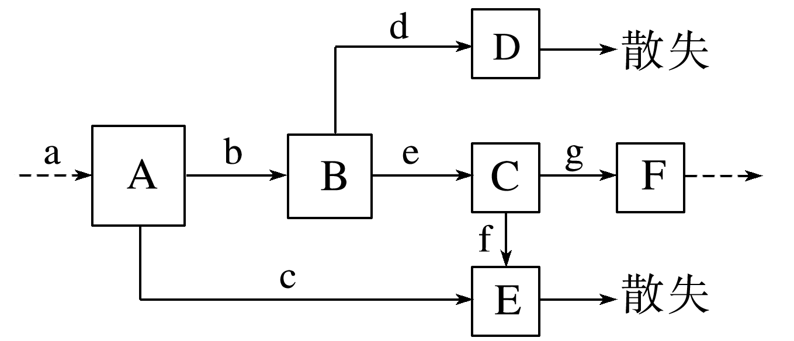
2.如图表示能量流经该生态系统某一营养级的变化示意图，其中a～g表示能量值。若图中A表示某食物网中第二营养级所摄入的全部能量。下列说法不正确的是
A.图中B表示同化的能量
B.图中C表示流入下一营养级的能量
C.图中D表示通过呼吸作用散失的能量
D.图中a值与c＋d＋e的值相同
C:用于自身生长、发育繁殖
呼吸作用
√
同化量
摄入量=同化量+粪便量 a=c+b,b=d+e
分解者

Slide 17
能量流动的过程
目标一
目
录
能量流动的特点
目标二
CONTENTS
目标三
课 堂 小 结

Slide 18
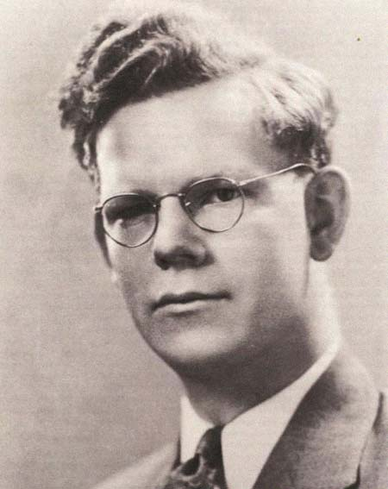
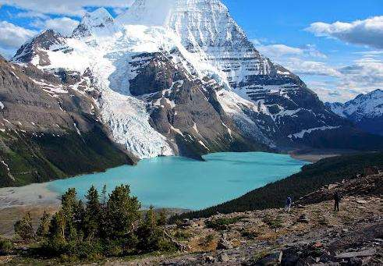
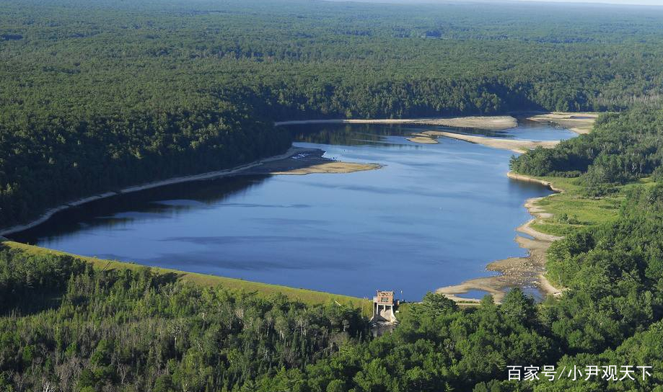
林德曼对赛达伯格湖能量流动做了定量分析
优点：小、简单、稳定
赛达伯格湖位于美国明尼苏达州的赛达伯格沼泽自然保护区，是一个高原湖泊，深1米，面积为14480平方米，湖岸线长500米 。湖底深度一致、性质均一，没有大的波浪。
Raymond Lindeman

Slide 19
未利用：指未被自身呼吸作用消耗，也未被后一个营养级和分解者利用的能量。（定时定量分析）
任务二：定量研究能量流动的特点
1. 将图中的数据用表格的形式进行整理。
 | 输入能量（同化量） | 流入下一营养级 | 呼吸散失 | 分解者利用 | 未利用 | 出入比
生产者
植食性动物
肉食性动物
= + + +
能量传递效率
= + + +
464.6
62.8
96.3
12.5
293
13.5%
62.8
12.6
18.8
2.1
29.3
20%
12.6
/
7.5
微量
5.0
逐级递减
某一营养级的同化量
能量传递效率 =
× 100%
上一营养级的同化量
2.横向比较，是否遵循能量守恒定律？纵向比较，随着营养级的升高 ，同化量有什么变化？
3.请计算第一到第二营养级的能量传递效率？

Slide 20
4.流入某一营养级的能量，为什么不会百分之百地流到下一个营养级？
流入某一营养级的能量除了流入下一营养级的之外，还有：
①一部分通过该营养级的呼吸作用散失；
②一部分作为排遗物、遗体或残枝败叶被分解者利用；
③一部分未被利用
5.生物之间经过长期的进化形成的吃与被吃的捕食关系不可逆转，因此能量流动还具有什么特点？
生态系统中能量流动是单向的。

Slide 21
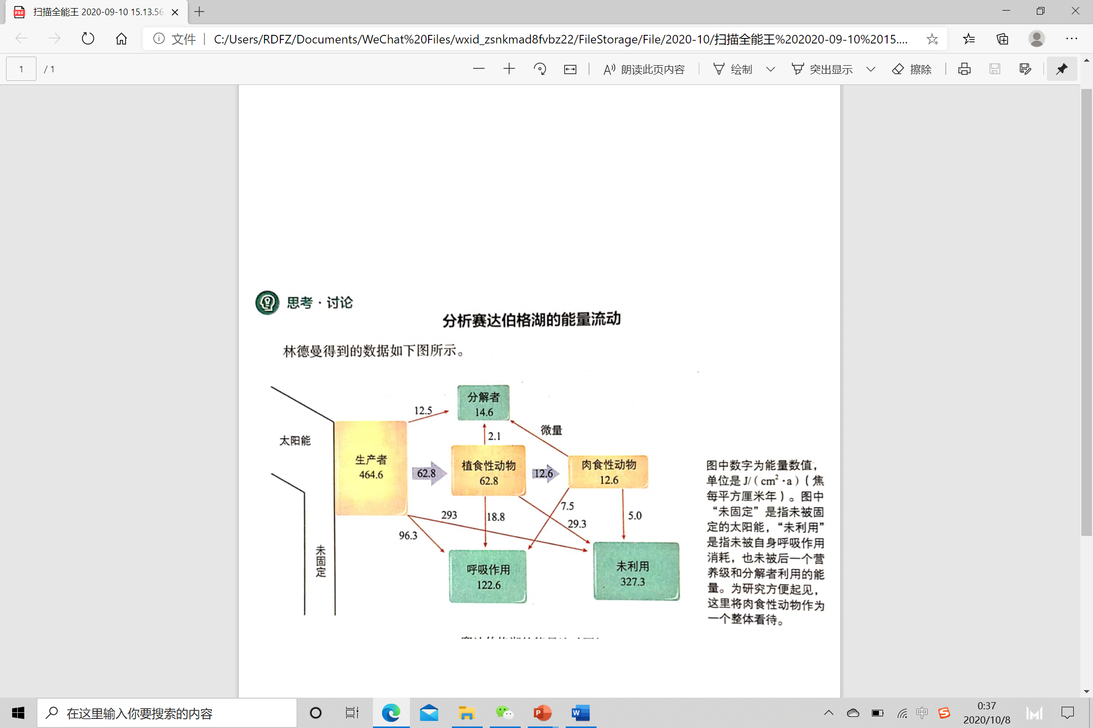
能量流动的特点
1.单向流动
2.逐级递减
能量传递效率：一般10-20%
营养级数量：一般不超过5个营养级
任何生态系统都需要不断得到来自系统外
的能量补充，以便维持生态系统的正常功能。
思考：如人工鱼塘需要投喂饲料，此时流入
鱼塘生态系统的总能量如何表示？
生产者固定的太阳能＋人工投入的有机物中的化学能。

Slide 22
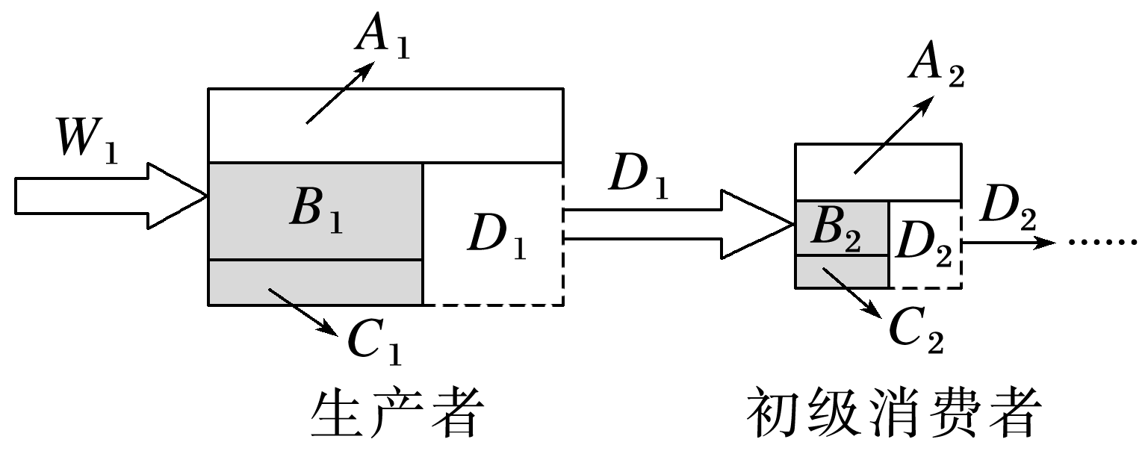
3.某同学绘制了如图所示的能量流动图解(其中W1为生产者固定的太阳能，方框大小表示所含能量的多少)。下列叙述不正确的是
W₁=A₁＋B₁＋C₁＋D₁
D₁=A₂＋B₂＋C₂＋D₂
A.生产者固定的总能量可表示为(A₁＋B₁＋C₁＋A₂＋B₂＋C₂＋D₂)
B.由第一营养级到第二营养级的能量传递效率为D₂/D₁×100%
C.流入初级消费者的能量为(A₂＋B₂＋C₂＋D₂)
D.图解表明能量流动的特点是单向流动、逐级递减
√
D₁/W₁×100%

Slide 23
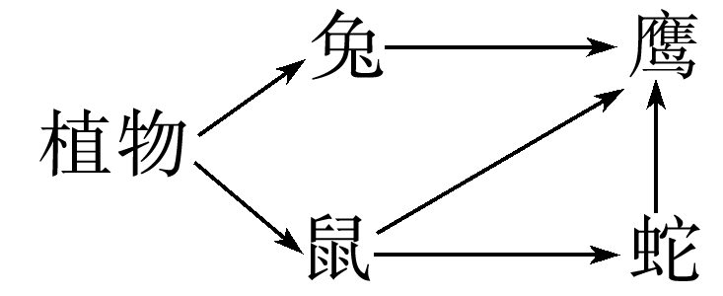
4.(2023·河北秦皇岛高二期末)如图所示为一个食物网，假如鹰的食物有2/5来自兔、2/5来自鼠、1/5来自蛇，且每条食物链的传递效率相同。那么鹰若要增加20g体重，至少需要消耗植物
A.900 g B.500 g
C.200 g D.600 g
√
知高营养级，求低营养级最少按20%计算
植物→兔→鹰：20×2/5÷20%÷20%＝200(g)
植物→鼠→鹰：20×2/5÷20%÷20%＝200(g)
植物→鼠→蛇→鹰：20×1/5÷20%÷20%÷20%＝500(g)
共计消耗植物量为200＋200＋500＝900(g)

Slide 24
输入
生产者固定的能量
生态系统的能量流动
传递
途径
过程
食物链和食物网
转化
太阳能→化学能→热能
散失
热能形式
单向流动、逐级递减，
能量传递效率为10%~20%
特点
Notes:
本堂课你学到了哪些知识？画出概念图进行总结

